Slide 1

LÍNGUA PORTUGUESA
6º ANO
APOIO PARA AULAS E ESTUDOS

Slide 2
MÓDULO 6
Imagem de abertura
Estudo do texto – Artigo de opinião
Estudo do texto – Artigo de opinião e entrevista
Estudo da língua – Sujeito e predicado
Estudo dos sentidos – Neologismo
Estudo do texto – Peça de campanha
Estudo da língua – Sujeito simples e sujeito composto
Outras linguagens – A bike além do transporte
Estudo de escrita e oralidade – Recursos persuasivos

Slide 3
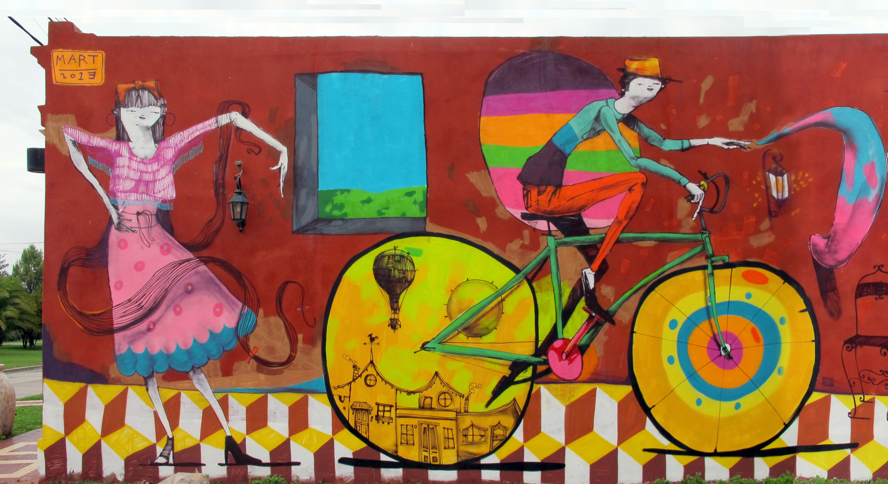
FLORIO, Martín Lucas. Passeio por General Guido. 2013. Grafite. Buenos Aires, Argentina.
FLORIO, MARTÍN LUCAS. PASEO POR GENERAL GUIDO. 2013. GRAFITE. BUENOS AIRES, ARGENTINA.
MÓDULO 6

Slide 4
ESTUDO DO TEXTO
Artigo de opinião
O artigo de opinião é um texto do campo jornalístico-midiático e, por isso, circula em jornais e revistas impressos ou digitais. O objetivo principal do autor desse texto é defender determinado ponto de vista sobre um assunto de interesse geral da sociedade. Por isso, geralmente, o articulista é um profissional ou especialista da área, o que garante confiabilidade às informações apresentadas no texto.
MÓDULO 6
No artigo de opinião, o autor apoia-se no uso de diferentes tipos de argumento para defender seu ponto de vista.
Causa e consequência: apresentação das causas (os motivos) e/ou das consequências (os efeitos) de algo.
Exemplificação: apresentação de um fato ou exemplo concreto para comprovar o que se afirma.
Argumento de autoridade: citação de especialistas ou referência a órgãos reconhecidos ou a dados de pesquisa.
Prova concreta: apresentação de dados.

Slide 5
ESTUDO DO TEXTO
Artigo de opinião
O artigo de opinião busca a concordância do leitor por meio do uso de variados recursos, como a interlocução direta, instigando o leitor a pensar e a refletir sobre o que o articulista defende.
MÓDULO 6
No artigo de opinião, o uso da 1ª pessoa do plural funciona como estratégia persuasiva ao aproximar autor e leitor, sugerindo que ambos partilham das mesmas ideias. O posicionamento do autor é demonstrado pela escolha do vocabulário e pelo emprego de determinadas classes de palavras, como adjetivo e verbo.
No artigo de opinião, há sempre a presença de argumentos. São eles que validam o ponto de vista defendido pelo articulista. O posicionamento do autor é demonstrado pela escolha do vocabulário e pelo emprego de algumas classes de palavras, como adjetivos e verbos. O artigo de opinião geralmente é escrito em 3ª pessoa, mas, dependendo da intenção do articulista, pode-se fazer uso da 1ª pessoa.

Slide 6

ESTUDO DO TEXTO
Artigo de opinião e entrevista
ACERVO PESSOAL
Na entrevista, um entrevistador faz perguntas à pessoa entrevistada com o objetivo de colher informações, opiniões, experiências pessoais e profissionais a respeito dela.
MÓDULO 6
A entrevista geralmente é composta de título, apresentação, perguntas e respostas.

Slide 7
ESTUDO DA LÍNGUA
Sujeito e predicado
O sujeito é constituído, geralmente, de um sintagma nominal; o predicado é constituído de um sintagma verbal. O sujeito e o predicado são termos essenciais que estruturam grande parte das orações.
MÓDULO 6
O sintagma nominal é a parte da oração que tem como núcleo um nome (um
substantivo ou pronome).
O sintagma verbal é a parte da oração que tem como núcleo uma forma verbal ou uma locução verbal.
O sujeito é o termo da oração sobre o qual se declara algo e com o qual o verbo concorda em número e pessoa. O predicado é o termo da oração que declara algo sobre o sujeito.

Slide 8
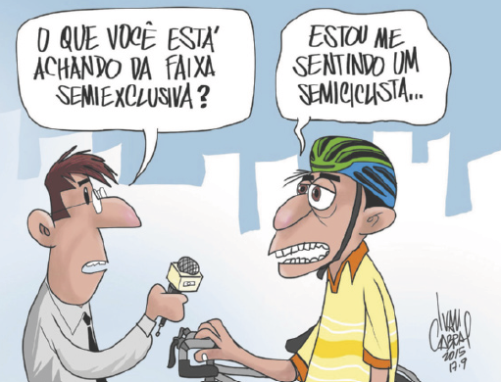
ESTUDO DOS SENTDOS
Neologismo
Neologismo é tanto o uso de palavras novas, formadas ou não a partir de outras existentes, quanto a atribuição de novos sentidos a palavras já existentes ou importadas de outra língua.
MÓDULO 6
As onomatopeias, processo que forma palavras novas para tentar imitar os sons, também são consideradas neologismos, assim como os verbos que derivam desses sons. Por exemplo: trimm-trimm (para imitar o som do telefone); sniff-sniff (o som do choro); tim-tim (do som do tilintar de copos de vidro).
IVAN CABRAL
CABRAL, Ivan. [Charge do dia: Semi-ciclista] Sorriso Pensante. Natal, 17 set. 2015. Disponível em: https://www.ivancabral.com/2015/09/charge-do-diasemi-ciclista.html. Acesso em: 14 abr. 2022.
Os neologismos surgem como uma necessidade de novas formas de expressão de conceitos.

Slide 9
ESTUDO DO TEXTO
Peça de campanha
A propaganda tem a finalidade de persuadir o público a aderir a uma ideia e a adotar novas atitudes diante de uma questão social ou de uma causa de interesse coletivo.
As peças de propaganda são divulgadas em diversos meios de comunicação – internet, rádio, TV, jornais, revistas, folhetos, entre outros –, podendo ser locais, regionais ou nacionais, conforme o público que se pretende atingir.
MÓDULO 6
A propaganda, termo que deriva do verbo propagar, é a difusão de causas, ideias ou valores, com o objetivo de promover mudanças de comportamento no público por meio de variados materiais concebidos geralmente por agências publicitárias e distribuídos por órgãos do governo e ONGs, entre outras instituições. A publicidade tem o objetivo de apresentar um produto ou serviço, tentando convencer o público a consumi-lo.

Slide 10

ESTUDO DO TEXTO
Peça de campanha
As peças de propaganda, geralmente, são compostas de texto verbal e imagem (não verbal) que se complementam para a construção dos sentidos. Fazem uso de variados recursos como imagem, diferentes tipologia e tamanho das letras, cores e formas, entre outros elementos. Costumam ter slogan, que resume a ideia central da campanha e um logotipo ou uma logomarca, que identificam o anunciante ou a própria campanha.
MÓDULO 6
A linguagem utiliza diversos modos de envolver o leitor e levá-lo a adotar uma postura ativa frente à causa da campanha. Isso é feito por meio das escolhas lexicais, de formas verbais no imperativo (apoie, dê, seja), do emprego de figuras de linguagem, jogos de palavras e seus diferentes significados. Todos esses aspectos procuram persuadir o leitor, levando-o a aderir à ideia apresentada.
AGÊNCIA GETZ

Slide 11
ESTUDO DA LÍNGUA
Sujeito simples e sujeito composto
O sujeito e o predicado são os elementos que estruturam grande parte das orações da língua portuguesa. A posição do sujeito é preenchida, geralmente, por um termo ao qual damos o nome de sintagma nominal e o seu núcleo é um nome.
MÓDULO 6
Sujeito simples é aquele em que o sintagma nominal tem apenas um núcleo, que pode ser substantivo ou pronome.
Sujeito composto é aquele em que o sintagma nominal apresenta mais de um núcleo.
AGÊNCIA GETZ

Slide 12

ESTUDO DE ESCRITA E ORALIDADE
Recursos persuasivos
O artigo de opinião e as peças de propaganda são textos que tentam persuadir o leitor a aceitar um ponto de vista ou a aderir a uma ideia. Para isso, fazem uso de recursos verbais e não verbais.
MÓDULO 6
MINISTÉRIO DA SAÚDE/GOVERNO FEDERAL
Recursos persuasivos são palavras, expressões, figuras de linguagem e imagens empregadas em textos com o objetivo de convencer o leitor a fazer algo ou a aderir a uma ideia.

Slide 13

OUTRAS LINGUAGENS
A bike além do transporte
A bicicleta é utilizada também em práticas esportivas e de lazer.
MÓDULO 6
MARCO CICCOLELLA/ALAMY/FOTOARENA
DANILO HENRIQUES/SECOM/PMU
Atleta italiano Alex Zanardi durante final de corrida de handbike nos jogos paralímpicos, no Rio de Janeiro (RJ). Fotografia de 2016.
Pessoas utilizando bicicletas em momentos de lazer, no parque do Sabiá, em Uberlândia (MG). Fotografia de 2022.

